Slide 1
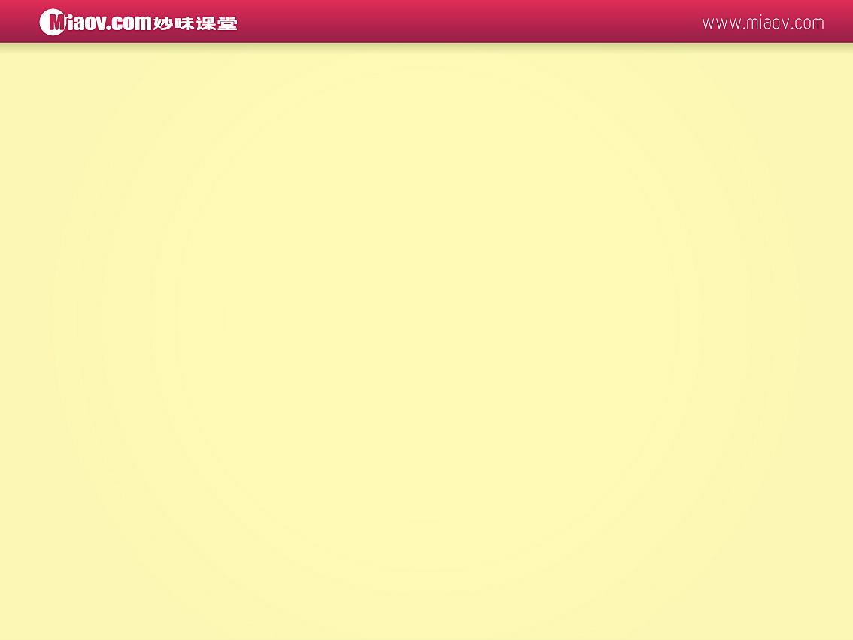

CSS 第七课
兼容性

Slide 2
热区
  <map ></map>
<img src="img/login.gif" alt="" border="0" usemap="#Map"/>
<map name="Map" id="Map">
<area shape="circle" coords="94,96,63" href="http://www.baidu.com" />
<area shape="poly" coords="46,194,177,194,179,221,174,218,170,222,161,219,160,225,153,226,5,224,5,211,26,203,40,205,44,203,51,203" href="#" />
<area shape="rect" coords="5,237,87,271" href="#" />
</map>

Slide 3
data uri
  优点：减少HTTP请求数；
  缺点：无法被重复利用；会使文件变大
  http://dancewithnet.com/lab/2009/data-uri-mhtml/create/1376100722.php

Slide 4
iframe
  iframe的样式设置问题

Slide 5
flash引入
  <embed></embed>
  flash透明<param name="wmode" value="transparent"> wmode="transparent"

Slide 6
词内断行和省略号
  text-overflow （clip | ellipsis）
  white-space:nowrap
  word-break:break-all 和 word-wrap:break-word;

Slide 7
盒模型的怪异模式
  box-sizing 盒模型解析模式
    Content-box 标准盒模型 width/height=border+padding+content
    Border-box 怪异盒模型 width/height=content

Slide 8
技巧扩展
  css模拟固定定位
    expression(eval(document.documentElement.scrollTop+(document.documentElement.clientHeight-this.offsetHeight)/2));
  未知宽高的img居中问题
  li的里分为左右两块元素，右边元素一直跟在左侧内容后边并距离左侧元素10px间距，左侧元素宽度由左侧内容撑开。如果左右两侧内容总宽度超出了li宽度，就把左侧多出的文字隐藏掉

